Slide 1
SVEUČILIŠTE U ZAGREBU FAKULTET ELEKTROTEHNIKE I RAČUNARSTVA PROJEKT - BIOINFORMATIKA
Layout faza OLC sastavljanja genoma
Matea Pejčinović, Fran Stanić
Voditelj: prof.dr.sc. Mile Šikić

Slide 2
SADRŽAJ
Sastavljanje genoma
Olc pristup
rezultati

Slide 3
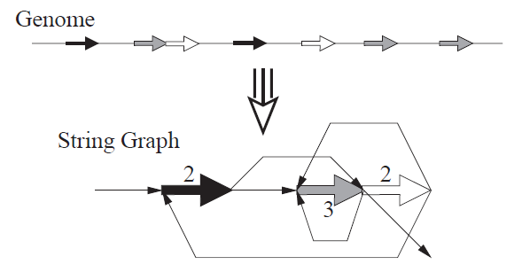
Sastavljanje genoma
DE NOVO sastavljanje
NP-TEŽAK PROBLEM
PRISTUPI:
POHLEPNI ALGORITMI
ALGORITMI TEMELJENI NA GRAFOVIMA
Olc pristup
Slika 1. Generiran graf za genom

Slide 4
OLC PRISTUP
3 FAZE:
PREKLAPANJE,
RAZMJEŠTAJ,
KONSENZUS
Tražimo hamiltonov put u grafu

Slide 5
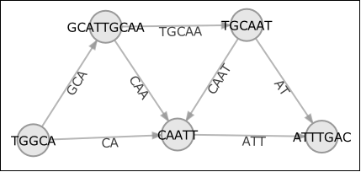
Faza preklapanja (overlap)
pronalazak ekstrema
Preklapanja u mhap formatu:
[A ID] [B ID] [Jaccard score] [# shared min-mers] [0=A fwd, 1=A rc] [A start] [A end] [A length] [0=B fwd, 1=B rc] [B start] [B end] [B length]
Slika 2. Pojednostavljeni primjer grafa nakon preklapanja

Slide 6
Faza razmještaja (Layout)
UKLANJANJE VEĆ SADRŽANIH OČITANJA (CONTAINMENTA)
UKLANJANJE TRANZITIVNIH BRIDOVA
IZGRADNJA KONTIGA

Slide 7
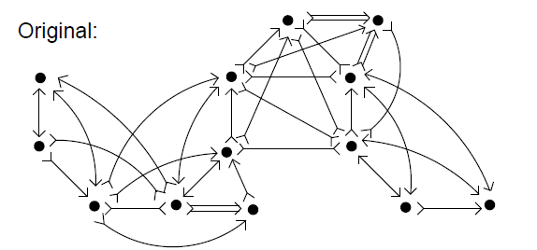
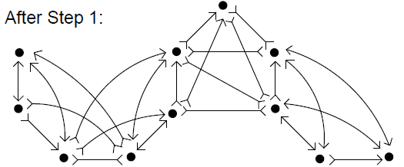
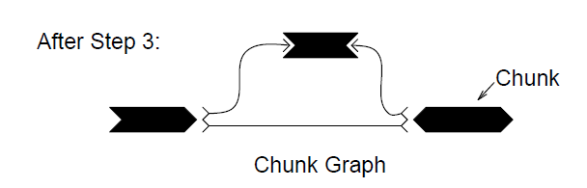
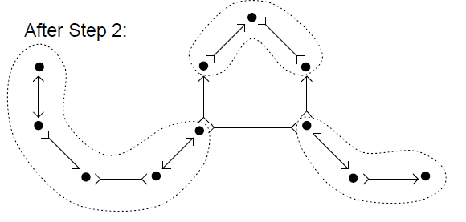
Slika 3. Faza razmještaja - koraci

Slide 8
Faza konsenzusa (consensus)
GRAF REDUCIRAN U SKAFOLDE
PROBLEM POSTOJANJA PRAZNINA U GENOMU

Slide 9
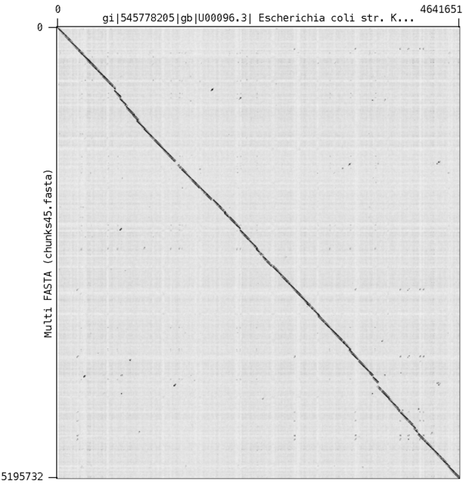
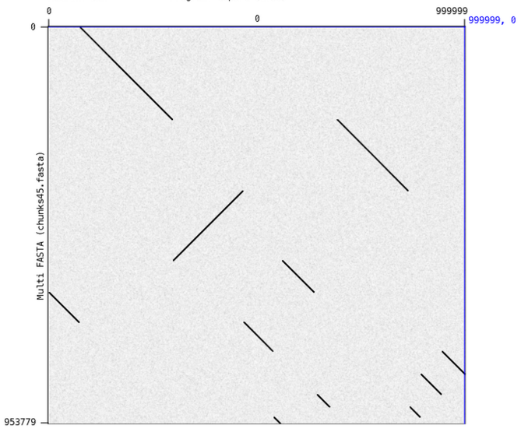
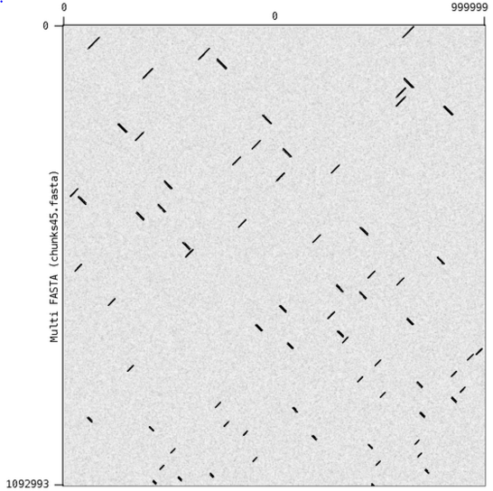
Rezultati
Slika 4. Krajnji rezultat nakon faze razmještanja za Escherichiu coli
Slika 5. Rezultat za testni primjer za 5%-tnu grešku
Slika 6. Rezultat za testni primjer za 20%-tnu grešku

Slide 10
LITERATURA
[1] Myers, E. W. (2005). The fragment assembly string graph. Bioinformatics, 21(suppl 2), ii79-ii85.
[2] Myers, E. W. (1995). Toward simplifying and accurately formulating fragment assembly. Journal of Computational Biology, 2(2), 275-290.
[3] Huang, X. et al. (2003) PCAP: A whole-genome assembly program. Genome res., 13, 2164-2170.
[4] Narzisi, G., Mishra, B. (2011). Comparing de novo genome assembly: The long and short of it, PLoS ONE
[5] Pavlović, D. Evaluacija metode za ispravljanje pogrešaka kod dugačkih očitanja, Završni rad, FER, 2013.

